Slide 1
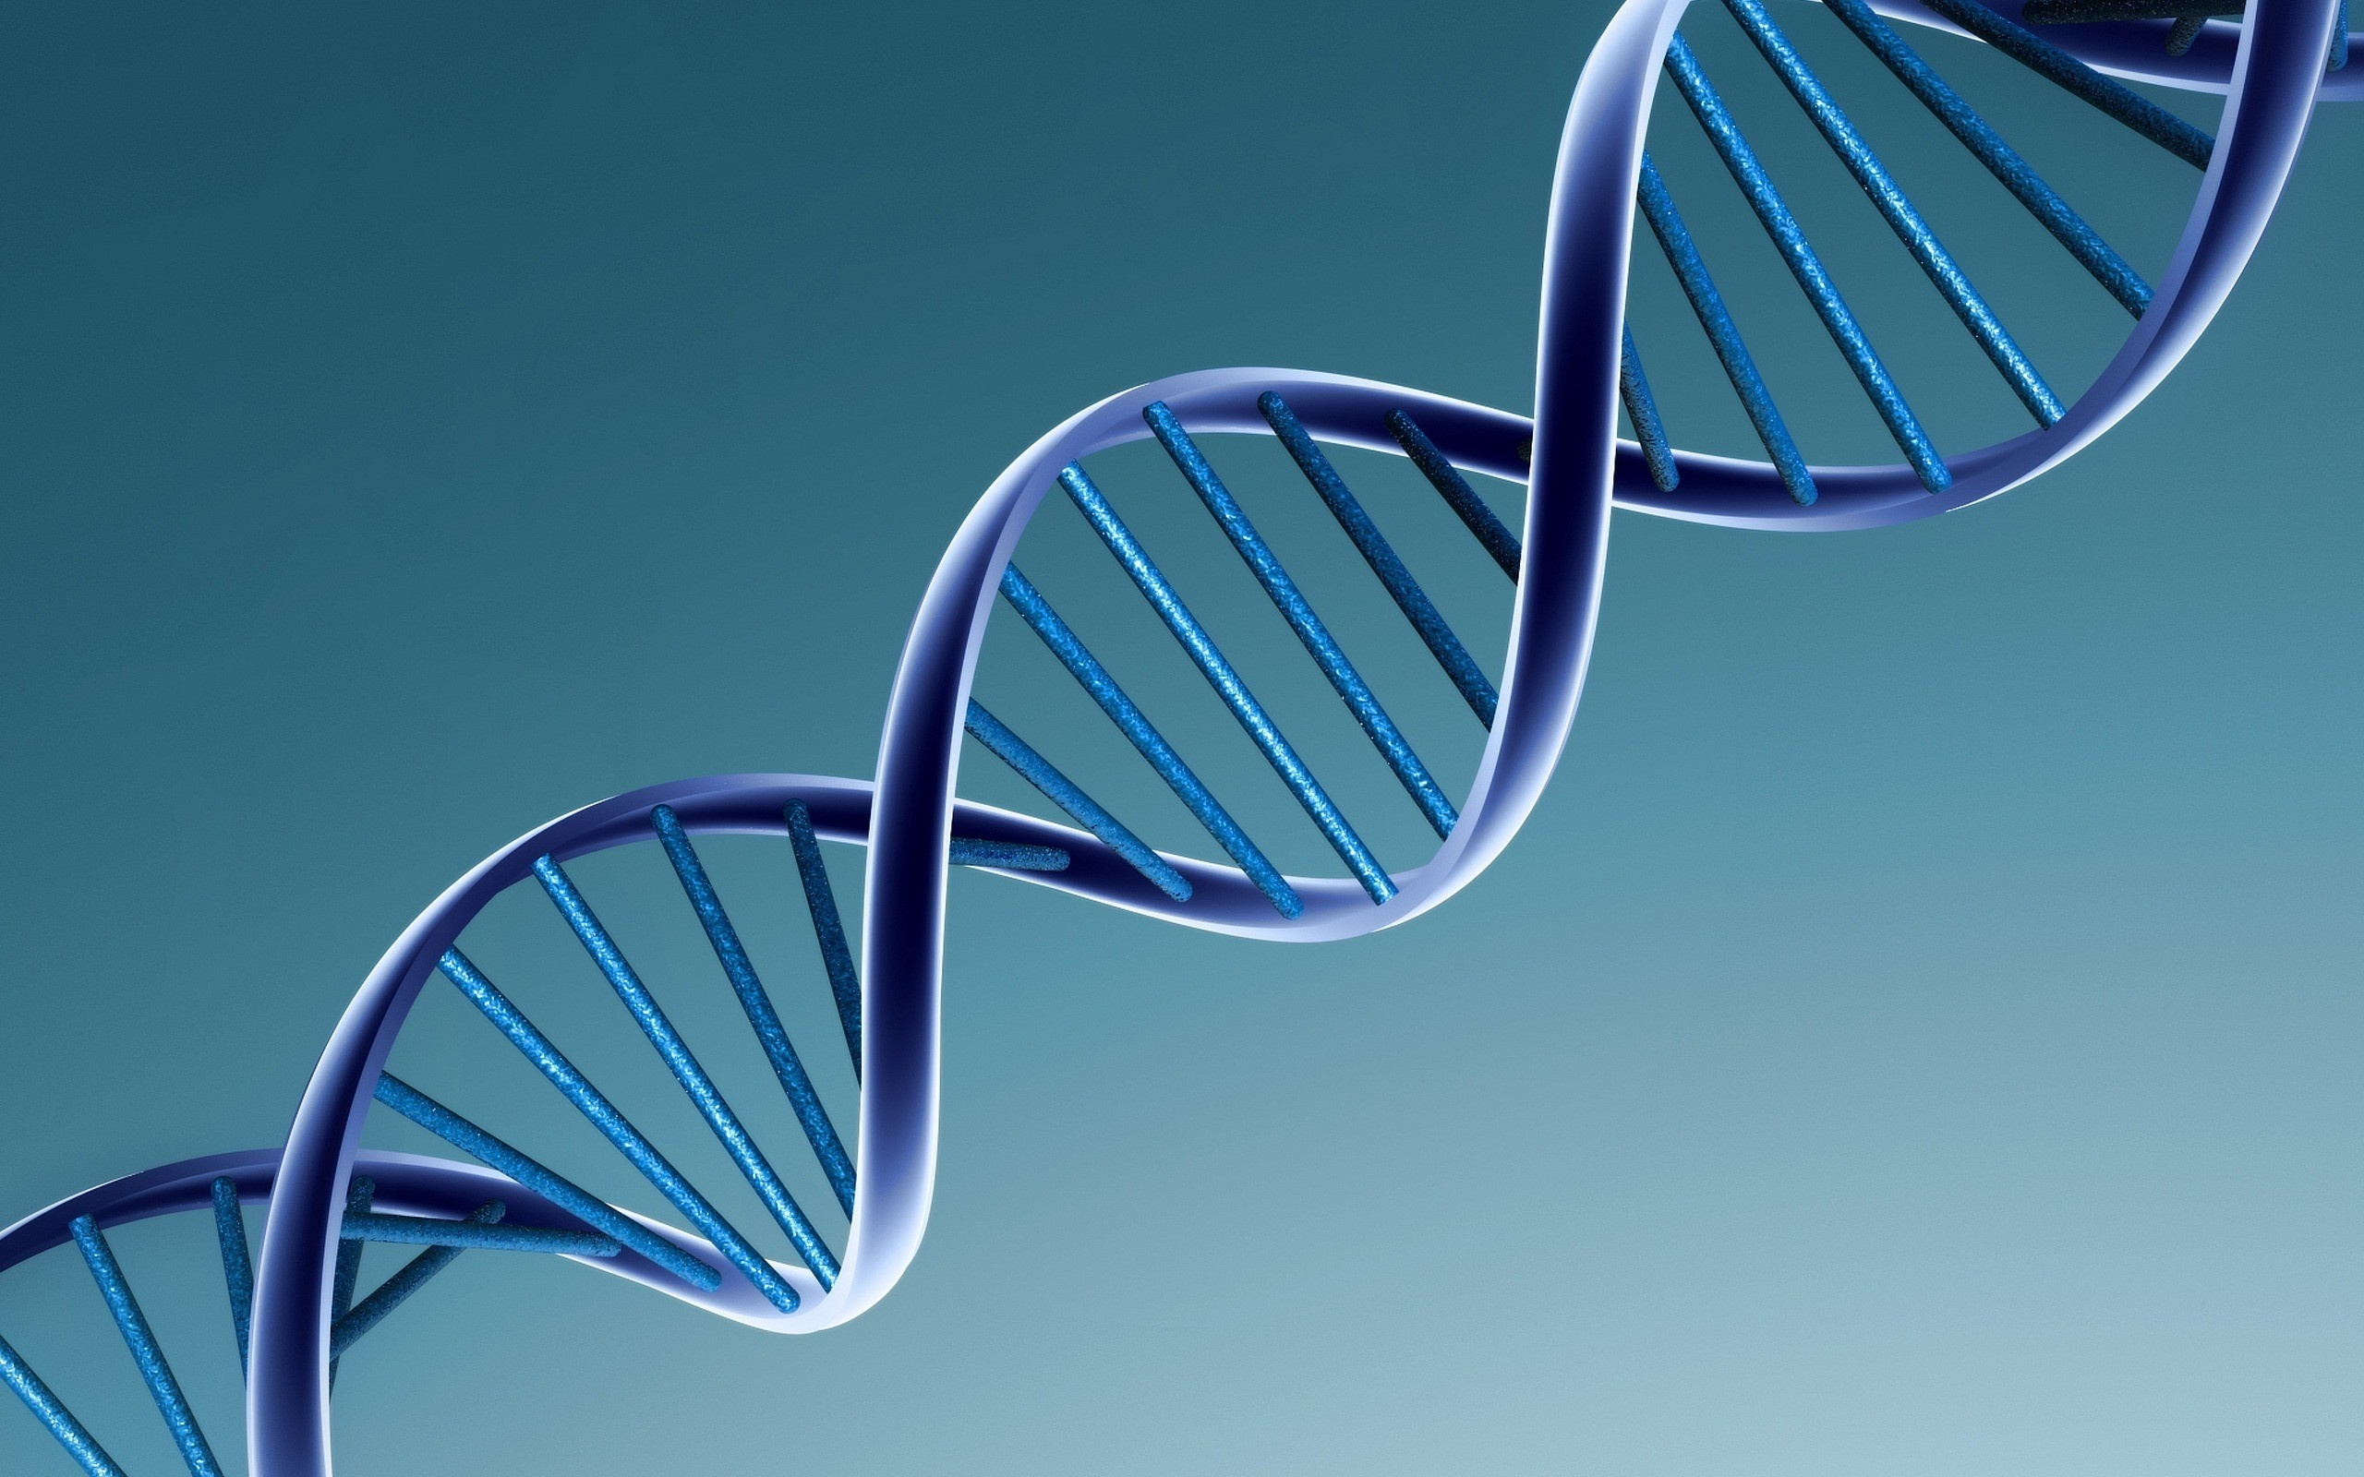
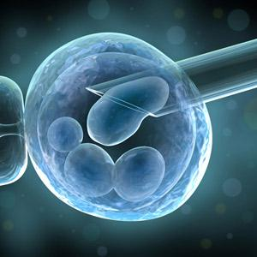
КЛОНУВАНЯ

Slide 2
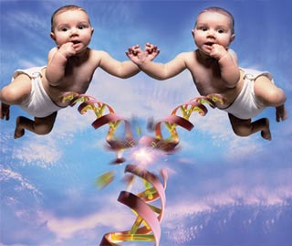
КЛОНУВАННЯ - відтворення генетично однорідних організмів (клітин) шляхом безстатевого (вегетативного) розмноження.

Slide 3


При клонуванні вихідний організм (або клітина) служить родоначальником клону - ряду організмів (клітин), які повторюють з покоління в покоління і генотип, і всі ознаки родоначальника. Таким чином, сутність клонування полягає в повторенні однієї і тієї ж генетичної інформації.

Slide 4
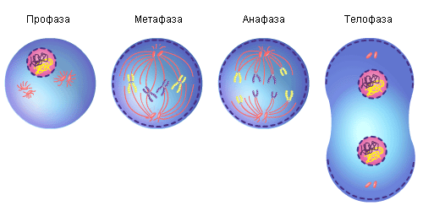
В основі точного копіювання генетичного матеріалу (і організму в цілому) у еукаріотичних клітин лежить мітоз (у бактерій - просте ділення). У багатоклітинному організмі, який зародився в результаті статевого процесу, всі клітини, незважаючи на їх відмінності і спеціалізацію, являють собою клон, який розвинувся з заплідненої яйцеклітини. Однак такий організм-клон і генетично, і своїми ознаками відрізнятиметься від батьківських організмів.
Фази мітозу

Slide 5

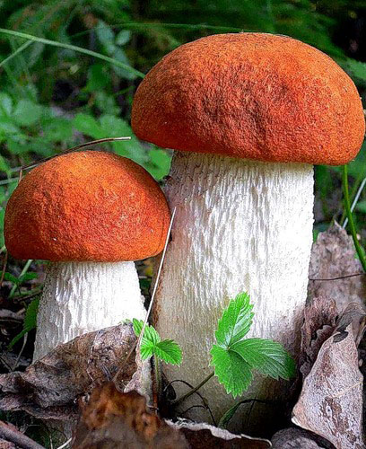
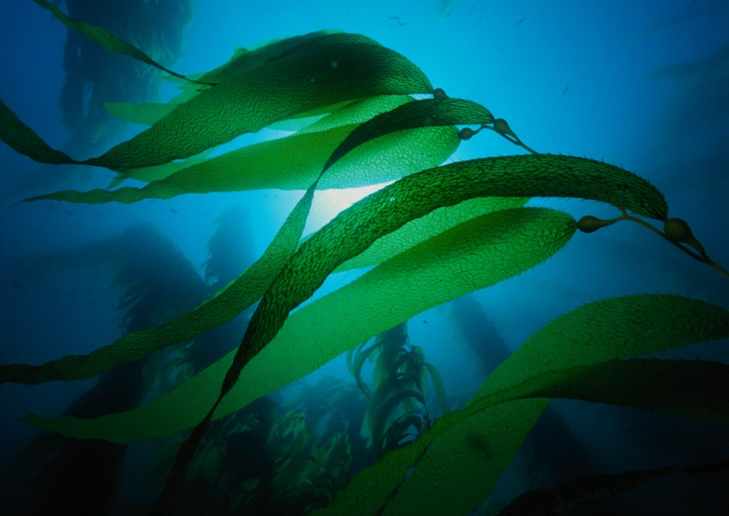
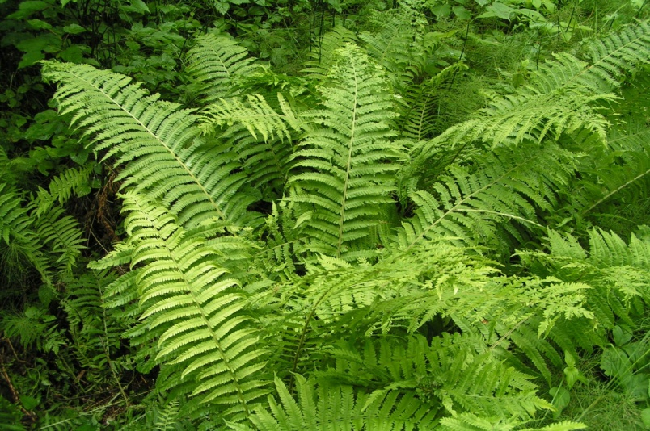
Завдяки безстатевому (вегетативному) розмноженню багатоклітинний організм може розвинутися з однієї соматичної (нестатевої) клітини, з групи таких клітин або з частини батьківського організму.
У природі таке розмноження, або клонування, широко поширене у грибів, водоростей, найпростіших, а також у багатьох вищих рослин.

Slide 6
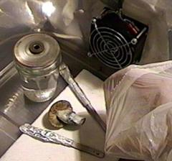
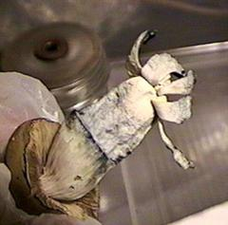
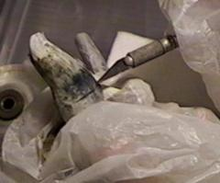
(Приклад).Технологія клонування грибів
1.Беремо здоровий гриб, бажано відразу після розриву вуалі. Ні в якому разі не слід використовувати аборти. Плодові тіла з коричневими смугами на стеблі не придатні. Розміщуємо гриб в прохолодному місці. Використовуємо стерильний скальпель і пінцет для вилучення частини стебла і переміщення його в банку з живильним середовищем (або чашку Петрі)
2.Стерильну частину стебла можна вирізати зробивши кільцеподібний надріз поперек стебла на глибину 1,5 - 2 мм
3.І потім пінцетом знімаємо верхній шар плодового тіла ніби очищаючи банан

Slide 7
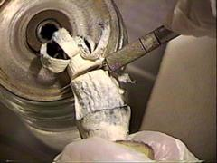
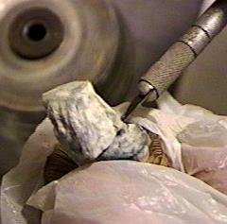
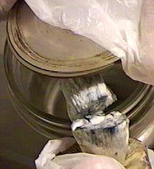
4.Потім відрізаємо нижню частину стебла як показано на малюнку
5.Відрізаємо потрібний шматок очищеного стебла і поміщаємо його в банку з живильним середовищем або чашку Петрі
6.На протязі 2-3 днів шматочок міцелію «опушиться», а приблизно через 7 днів стануть помітні явні ознаки росту міцелію.

Slide 8
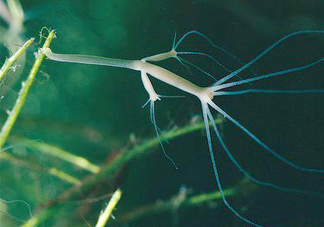
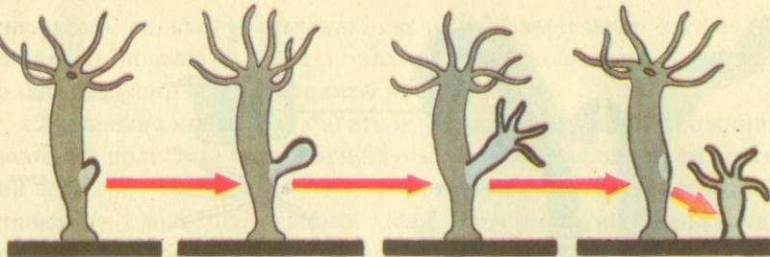
У багатоклітинних тварин клонування можливе або у формі брунькуван або як поділ тіла тварини на частини і відновлення кожної частини до цілого організму.
Так можуть розмножуватися кишковопорожнинні, губки, багато черв'яків, мшанки, а з хордових - оболочники. Класичний, здавна відомий приклад тварини, яка, будучи поділеною на десятки і навіть сотні частин, здатна до відтворення (регенерації) з кожної частини цілого організму - гідра.

Slide 9

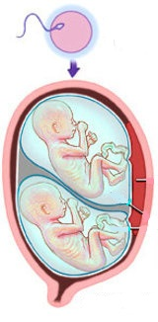
Природне клонування хребетних тварин зустрічається рідко і можливо тільки на ранніх стадіях зародкового розвитку. Так, однояйцеві близнюки у тварин і людини походять від однієї заплідненої яйцеклітини в результаті її мітотичного поділу, тобто клонування.
Одна яйцеклітина
Один сперматозоїд
Одна і та сама плацента
Окремі амніотичні мішки

Slide 10
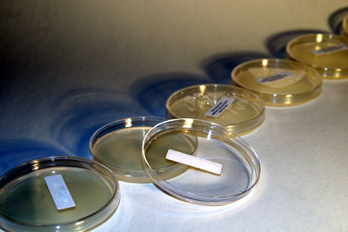
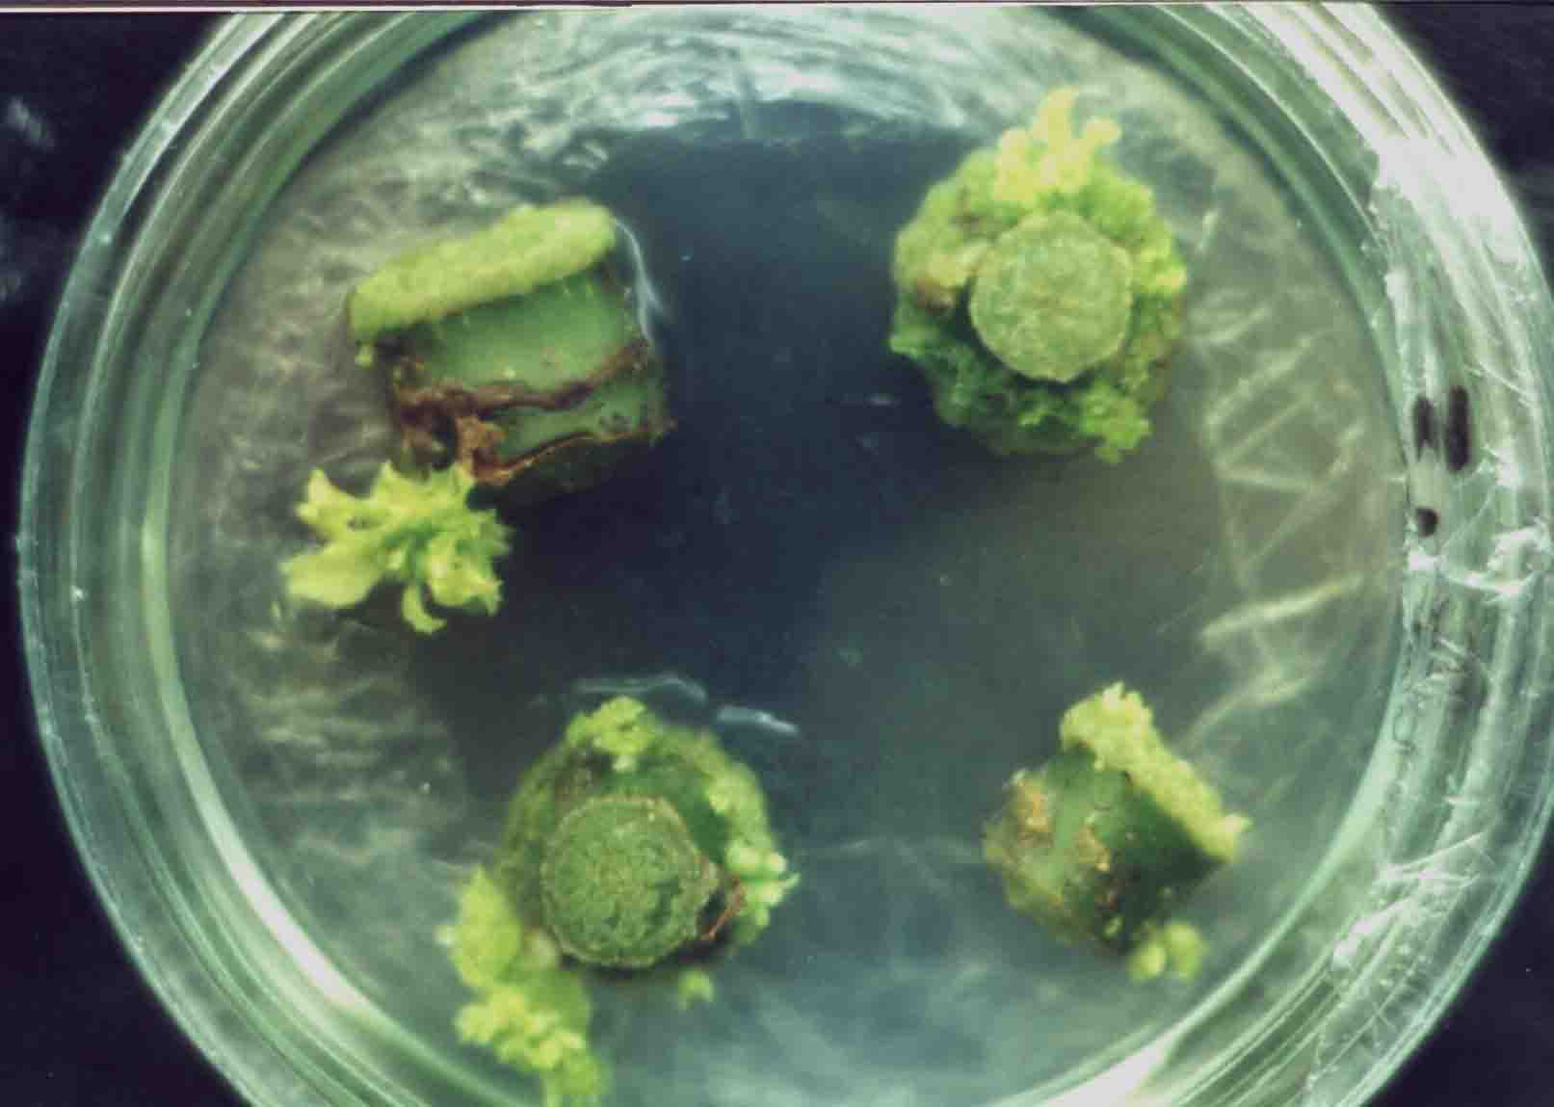
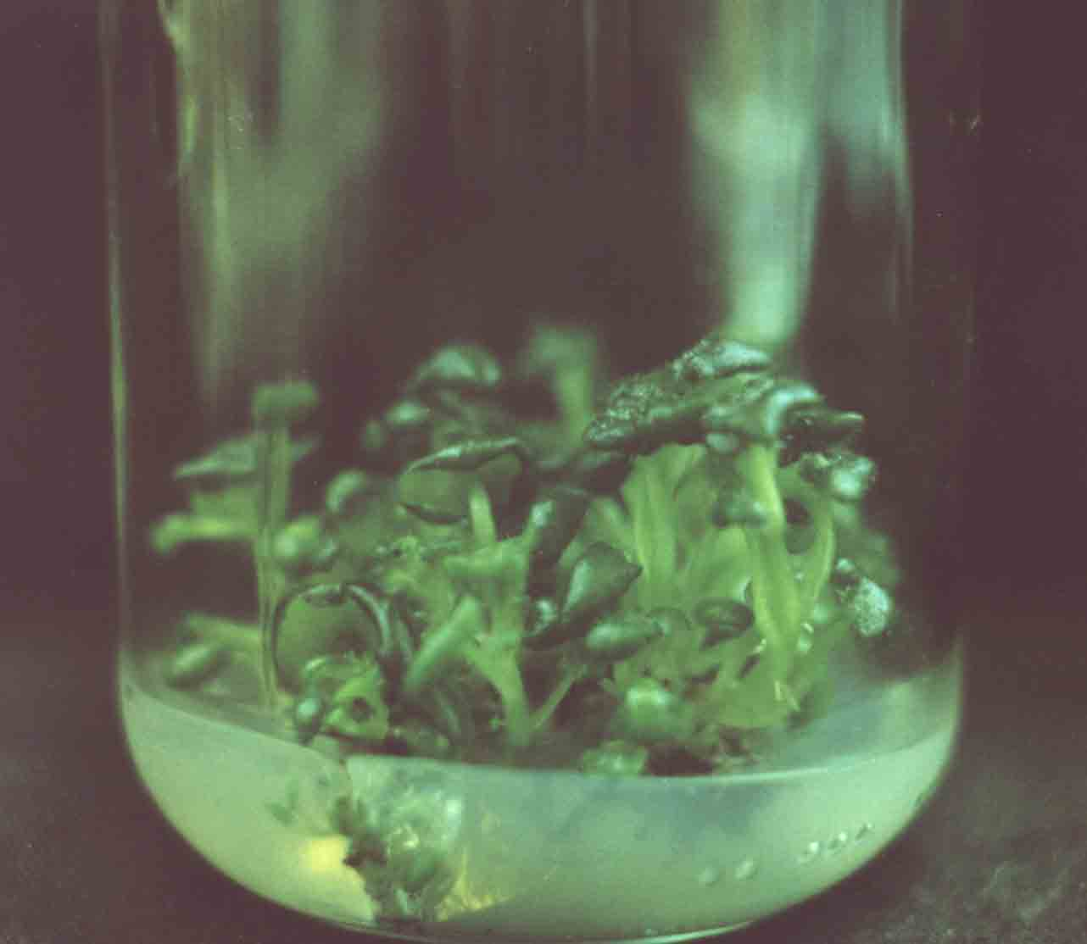
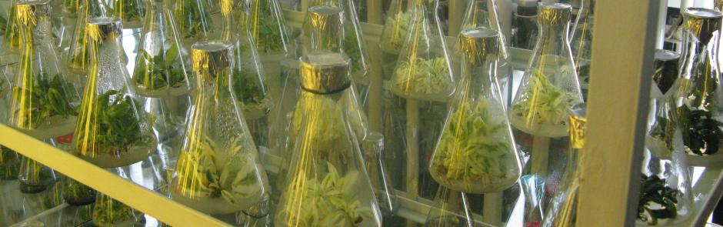
Штучне, тобто здійснюване людиною, клонування широко застосовується як в наукових, так і в практичних цілях. Поряд з різними способами вегетативного розмноження, відомими з давнини, в рослинництві все ширше входить у практику т. н. мікророзмноження - вирощування посадкового матеріалу з поодиноких клітин із застосуванням методів культури клітин і тканин.

Slide 11
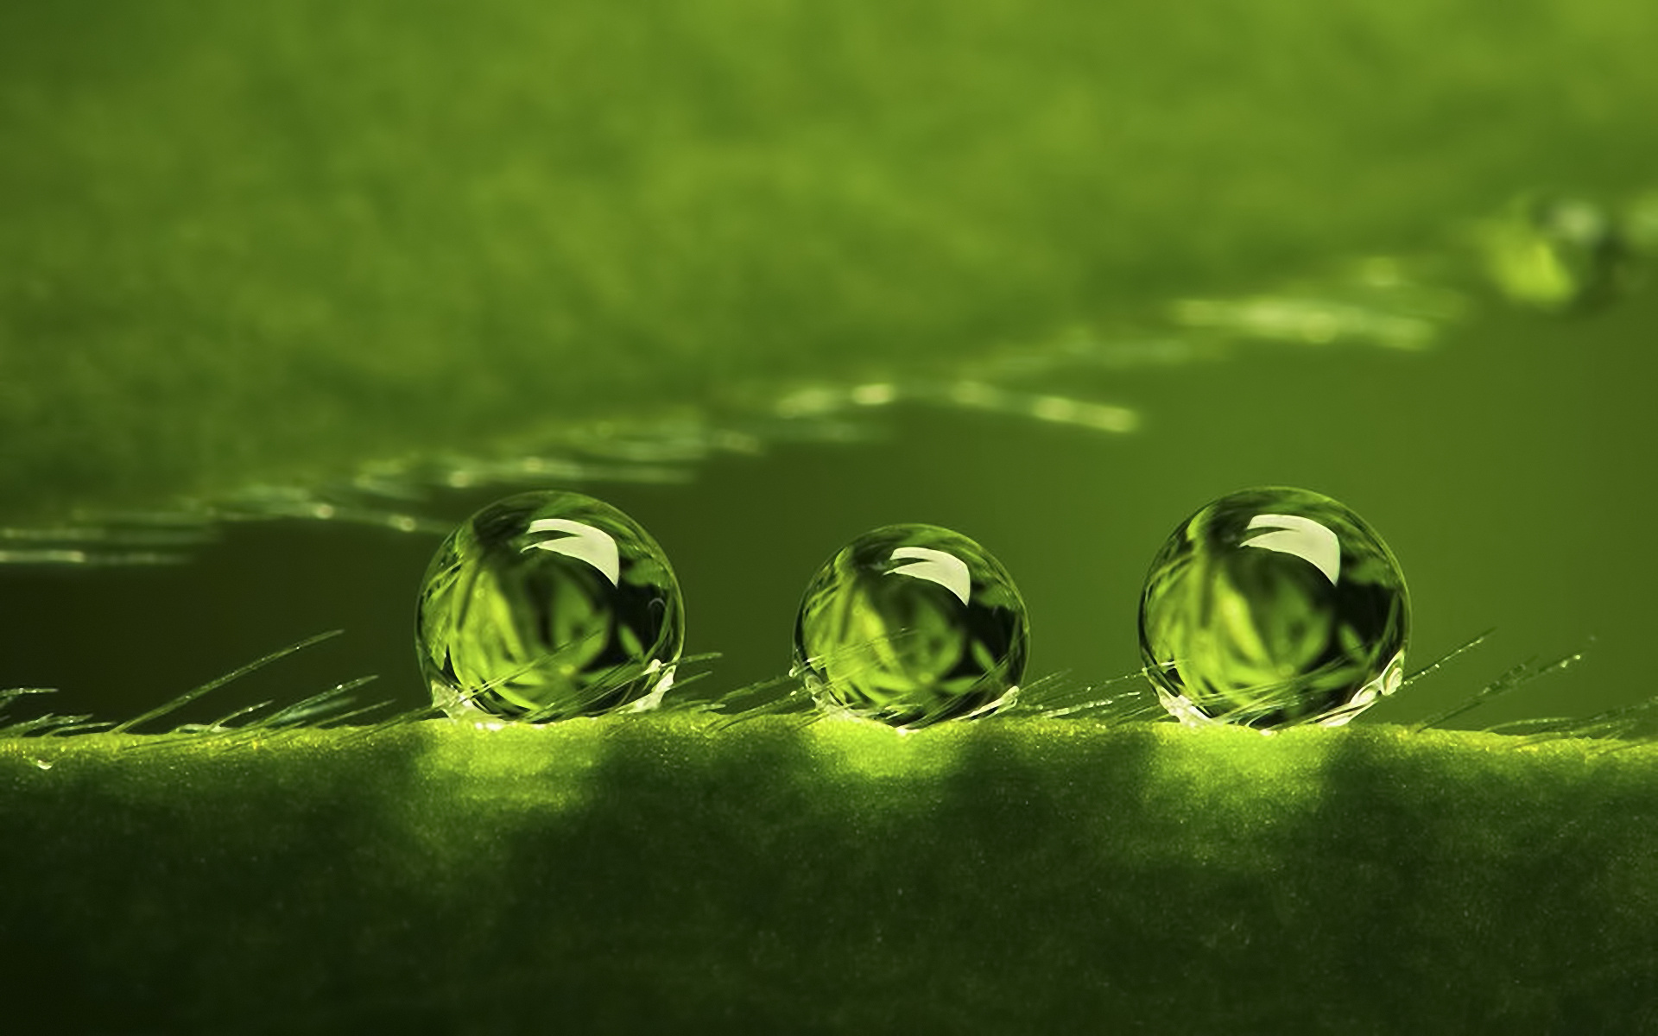
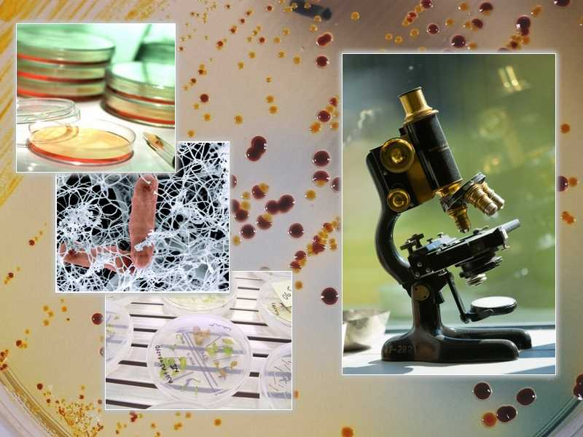
Клонування бактерій і соматичних клітин рослин і тварин використовується в мікробіології, у генетиці, у практичних напрямках біотехнології та клітинної інженерії, у всіх тих теоретичних і практичних роботах, коли необхідно мати генетично однорідний матеріал.

Slide 12
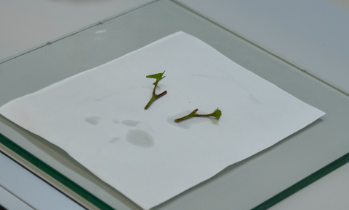
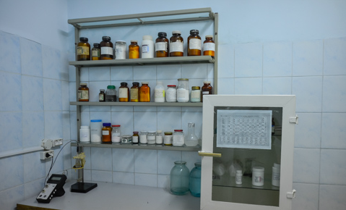
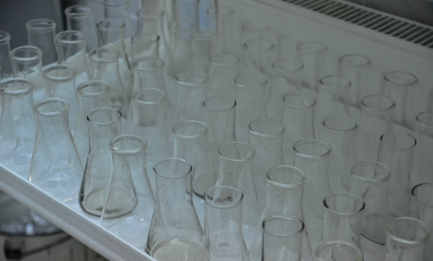
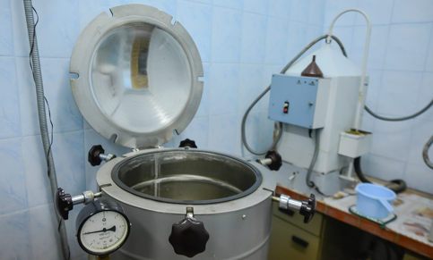
(Приклад 1). Клонування деревної рослини
Відокремлюються деякі її пагони (попередньо стерилізовані, які висаджуються в спеціальному грунті у пробірці. У разі успіху через 20-30 днів у нижній частині клону з'являються бруньки, а з них - нові пагони. Кращі з них висаджують у спеціальне живильне середовище. Через 40 днів з'являються коріння.

Slide 13

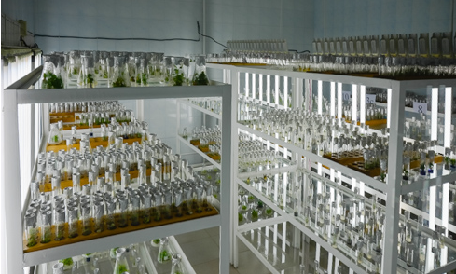
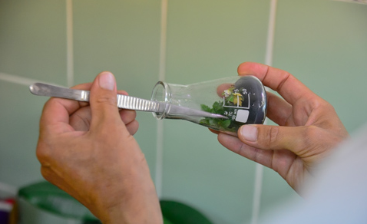
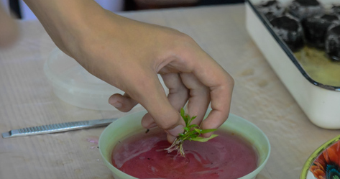
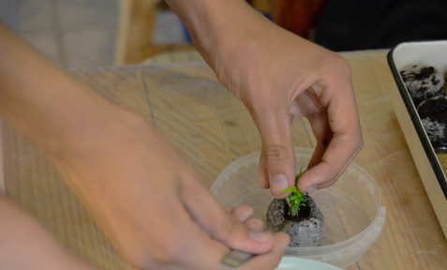
Потім рослини чекають свого терміну. Пробірку розкривають і витягують рослину пінцетом, після чого стерилізують в розчині марганцівки, аби не розможувались бактерії. Рослину висаджують в спеціальну торф'яну таблетку, яка дозволить їй постійно знаходиться в повітряному і одночасно вологому стані.

Slide 14
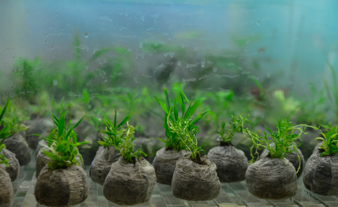
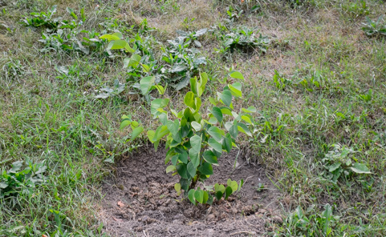
До посадки рослини виставляють у спеціальні шафи з вологістю 95-100%.
Потім рослина готова до посадки в грунті і подальшого самостійного зростання.

Slide 15

Втім, клонування це скоріше віха історії, адже в цьому році вченим вдалося не просто копіювати живу істоту, їм вдалося створити штучне життя. У цьому матеріалі хотілося б привести деякі приклади клонування різних видів тварин:
Особливий інтерес викликають експерименти, пов'язані з клонуванням хребетних тварин і людини. Дослідження в цьому напрямку ведуться давно.

Slide 16
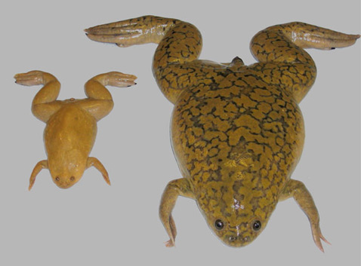
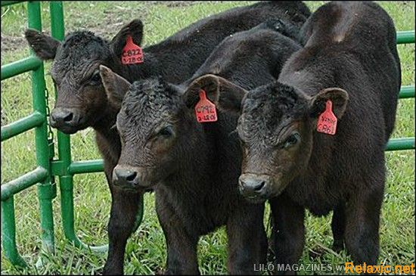
Так в 1970 році вперше була успішно клонована жаба, яка й поклала початок епосі клонування тварин. Після клонування жаби, в 1985 році, був успішно клонований короп.
Клоновані в 1998 році японськими вченими з дослідницького центру Ішикава (Ishikawa), корови отримали імена Ното і Кага на честь провінцій в Японії.

Slide 17

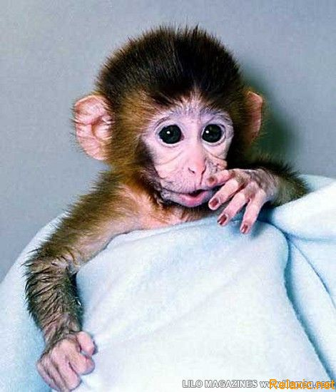
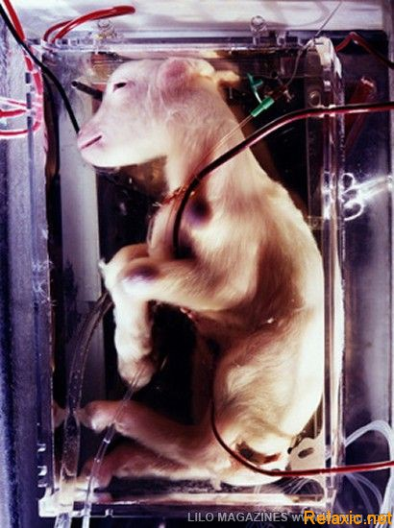
Перший клонований гаур з'явився на світ у 2001 році в Массачусетсі і отримав ім'я Ной. На жаль, тварина померла через 48 годин від дизентерії.
У 2000 році вченими з США була клонована перша мавпочка. Дівчинку назвали Тетра.

Slide 18
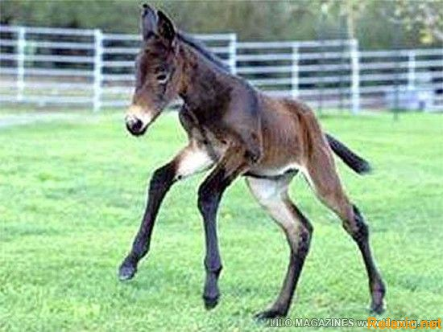
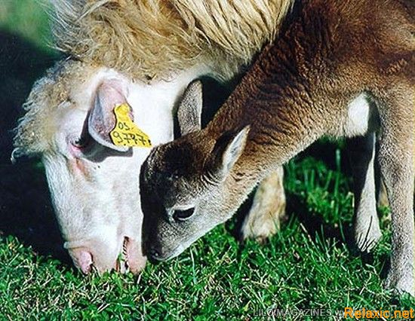
Перший в світі клонований муфлон з'явився в 2001 році і своїм створенням зобов'язаний італійським ученим. Зараз він живе в Центрі дикої природи острова Сардинія.
Перший у світі мул був клонований в 2003 році в університеті Айдахо. Його назвали Idaho Gem (Дорогоцінний камінь Айдахо).

Slide 19

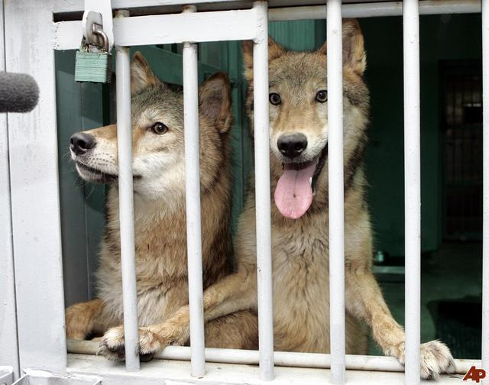
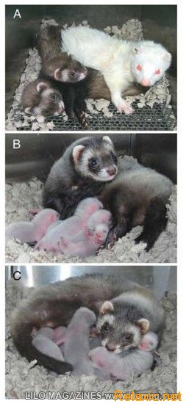
Ці тхори Ліббі і Ліллі були клоновані у 2006 році в США. Найцікавіше, що тхори були клоновані ядерною передачею клітин.
Перші клоновані вовченята, названі так на честь сеульського національного університету (СНУ). Ці сірі хижаки були клоновані в 2005 році і зараз доступні для публіки в зоопарку Сеула.

Slide 20
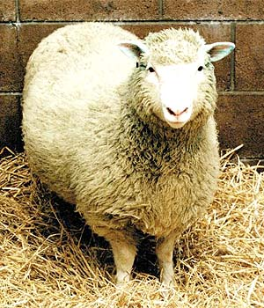
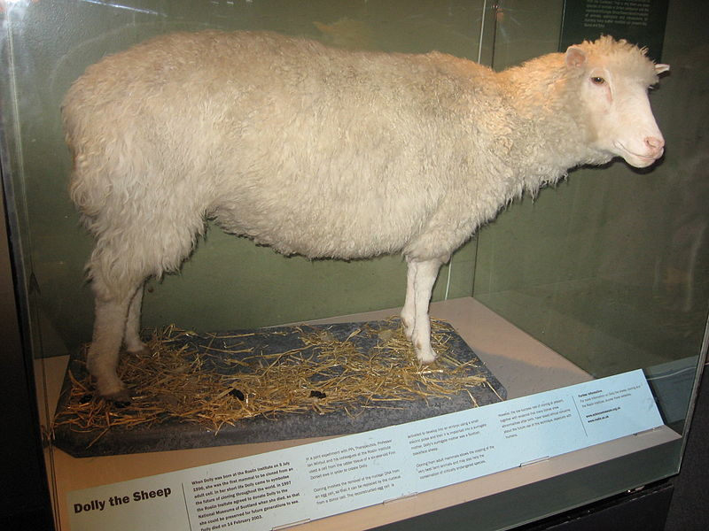
У 1997 р. шотландським вченим вдалося клонувати вівцю, використовуючи як донора генетичного матеріалу епітеліальні клітини молочної залози. Зародок вводили (імплантували) в організм прийомної матері, яка і виношувала ягнятко.

Slide 21

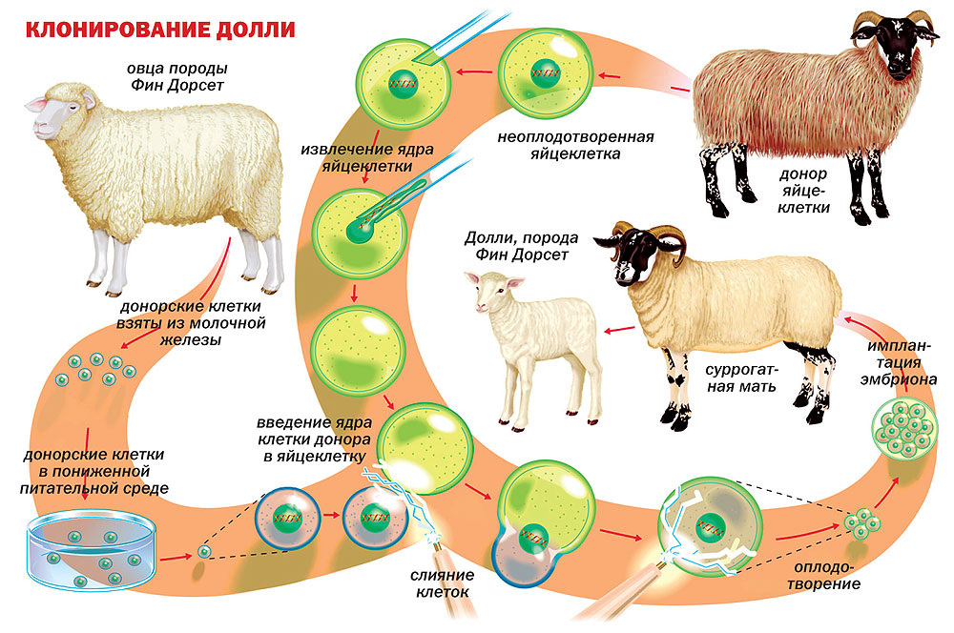
У цьому випадку, що представляє принциповий інтерес, використовувалась як донор спеціалізована соматична клітина. Таким чином, ці експерименти довели, що можна отримувати генетично ідентичні копії (клони).
млекопитающих, используя их соматические клетки.

Slide 22
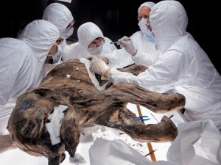
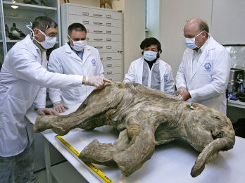
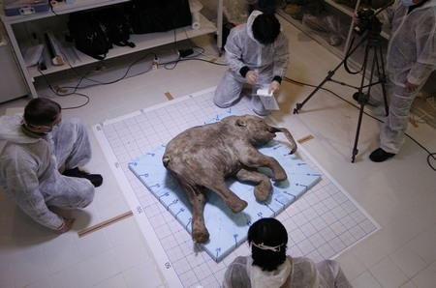
Передбачається, що клонування знайде широке застосування у тваринництві. В наш час вже не представляється неймовірним вирощування із добре збережених у вічній мерзлоті соматичних клітин вимерлих тварин (напр., мамонта) повноцінного організму.

Slide 23

Експерименти з клонування людини засуджуються міжнародними організаціями та заборонені в ряді країн як неприйнятні в моральному відношенні. Проте в кінці 2002 року в світі з'явилися непідтверджені повідомлення про народження дітей, клонованих з соматичних клітин.

Slide 24

Підготувала учениця 11-"Б"
Теодорова Маргарита

